Slide 1
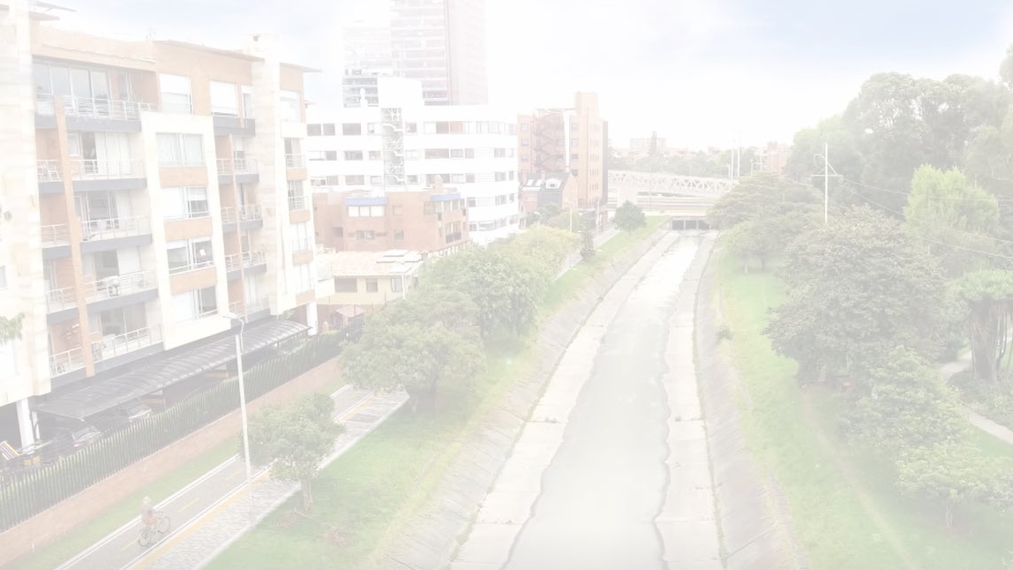









Estado de avance de los proyectos
Acuerdo Valorización 724 - 2018
21 de Abril de 2023

Slide 2

15
Contratos
en estado crítico
Contratos Valorización
- Puente Calle 112 x AK 9
- Conexiones Transversales
- Calle 92 y Calle 94
- Canal Molinos
9
6
Contratos
en ejecución
Contratos suspendidos con fecha de reinicio en 2023
27/04/2023 Pte. Sirena 15/06/2023 ZI Gr. 1
30/06/2023 ZI Gr. 2
30/06/2023 ZI Gr. 4
30/06/2023 SB y Cont.
25/07/2023 JUB
7 2
Estudios, diseños y construcción
Obras
5
6
4
Obras para entregar en 2023
Obras para entregar en 2024
Obras para entregar en 2025
20/05/2023 Pte. AK9 X Calle 112 (ejecución parcial)
07/07/2023 Conexiones (ejecución parcial) 10/08/2023 Canal Molinos
24/11/2023 Calle 116
14/12/2023 Calles 92 y 94
28/01/2024 Andenes Autonorte 08/07/2024 Av. Sirena
22/08/2024 Canal Córdoba 28/09/2024 Pte. Sirena
30/10/2024 Zonas Industriales Gr. 2
01/11/2024 Zonas Industriales Gr. 1
25/03/2025 Av. Jorge Uribe Botero 24/04/2025 Zonas Industriales Gr. 3
30/04/2025 Zonas Industriales Gr. 4 01/10/2025 Av. Sta. Bárbara y Av. Contador

Slide 3
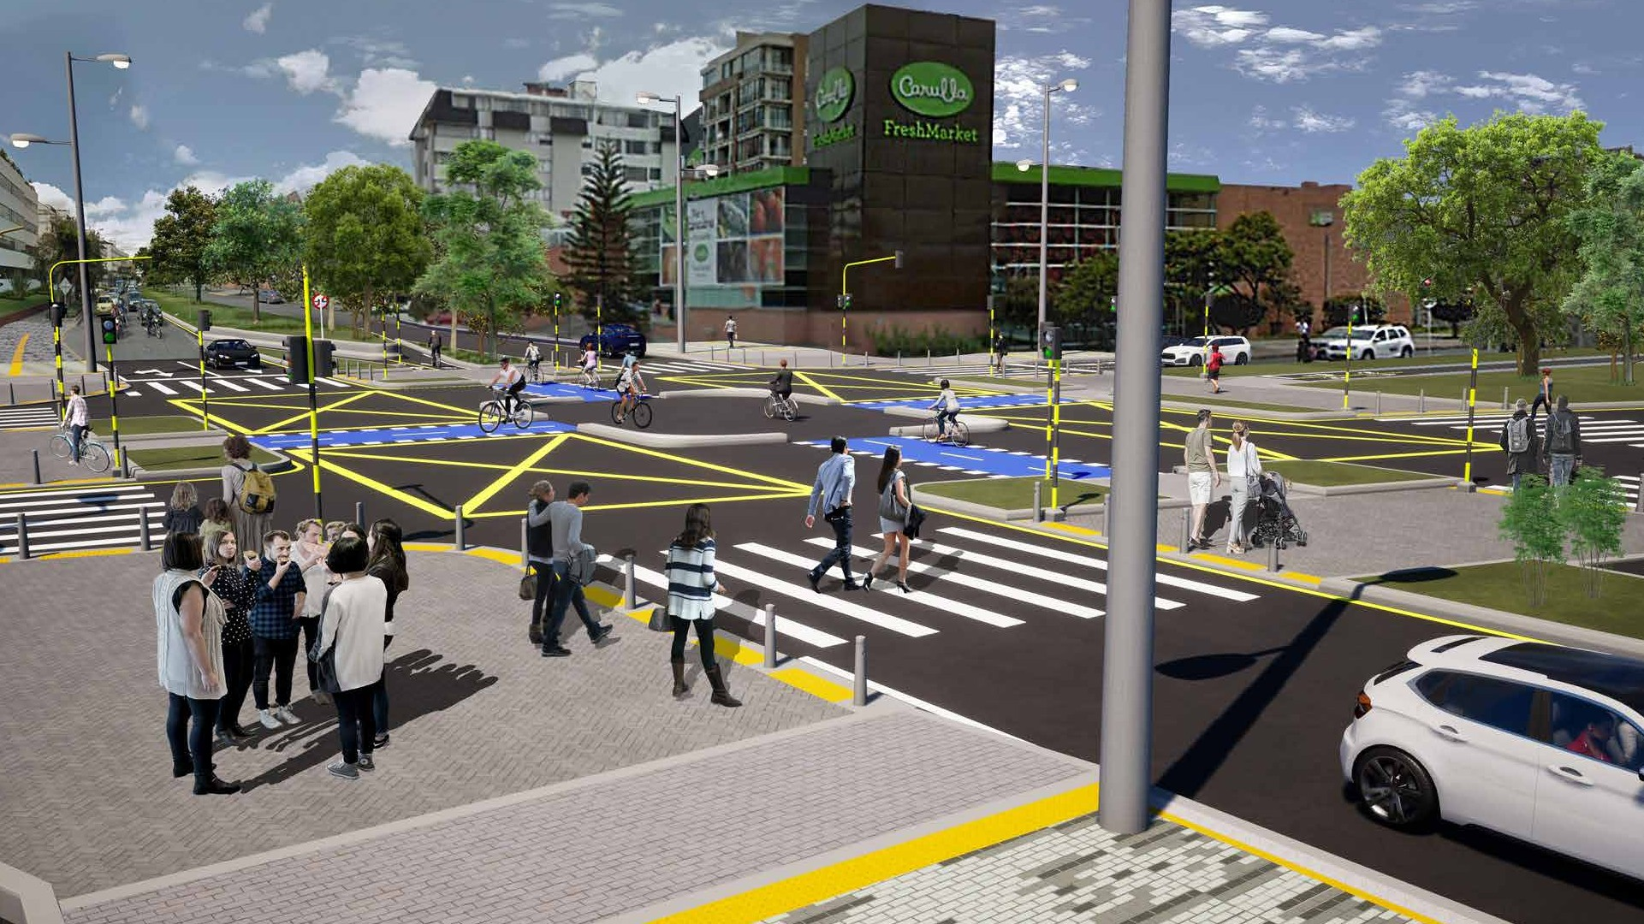
Calle 116
1
entre Av. Boyacá y carrera 9
68,52%
Avance programado
63,16%
Avance ejecutado
100% PMT Solicitados ok, autorizados por SDM

Slide 4




3,87 km
Ciclorruta
Plazo Inicial: 24 meses
Prórroga No. 1 del 10/11/2022
(7 meses y 10 días)
Sin Suspensiones
424
Trabajadores en obra
50.152 m2
Espacio público
Avanza con Normalidad
68,52%
Avance programado
63,16%
Avance ejecutado
Valor inicial:
$40.890.789.547
Valor actual:
$53.195.420.850
Valor facturado:
$ 21.445.644.921 (40,31%)
Valor anticipo:
$6.587.636.632
Línea de tiempo proyecto
Fecha
de terminación inicial
Fecha de inicio
preliminares
Fecha de inicio obra
Fecha
de terminación contractual
Fecha
de terminación real
15/12/2020
15/04/2021
14/12/2022
24/07/2023
24/11/2023

Slide 5
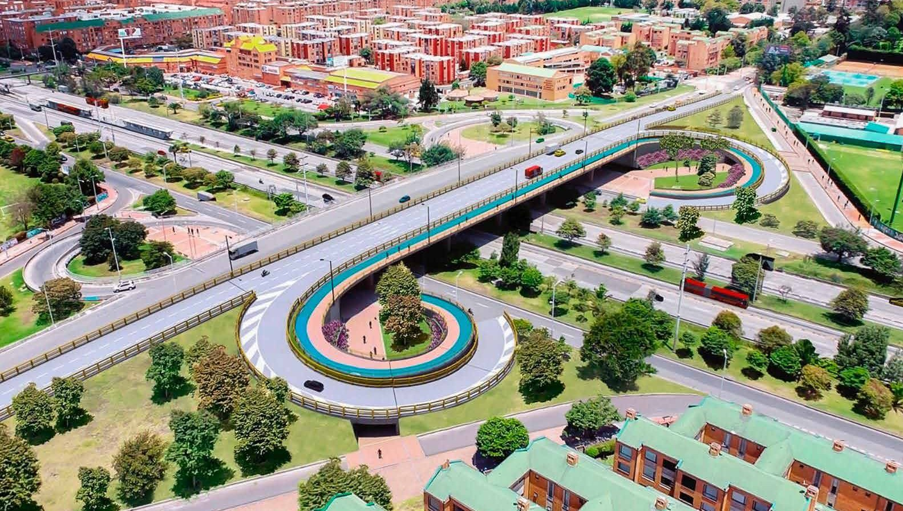
Puente
Calle 153
con Autopista Norte
2
3,66%
Avance programado
2,44%
Avance ejecutado
Suspendido desde 27/03/2023
-En revisión propuesta de prórroga a fase de construcción
-Necesidad de ampliar traslapo 2 meses

Slide 6

1 peatonal
Plazo Inicial: 18 meses
Prórroga No. 1 del 28/09/2022
(3 meses)
1 Suspensión de 7 meses y otra de 1 mes
Suspendido
1
Puente
vehicular
Puente
de uso mixto adosado al vehicular
Diseños en ajuste de contratista
3,66%
Avance programado
2,44%
Avance ejecutado
Valor inicial:
$46.725.766.622
Valor actual:
$47.518.780.226
Valor facturado:
$5.572.106.523
(11,73%)
Valor anticipo:
$5.572.106.523
Línea de tiempo proyecto
Fecha
de terminación inicial
Fecha de inicio
preliminares
Fecha de inicio obra
Fecha
de terminación contractual
Fecha
de terminación real
02/12/2021
29/12/2022
01/06/2023
28/04/2024
28/09/2024

Slide 7
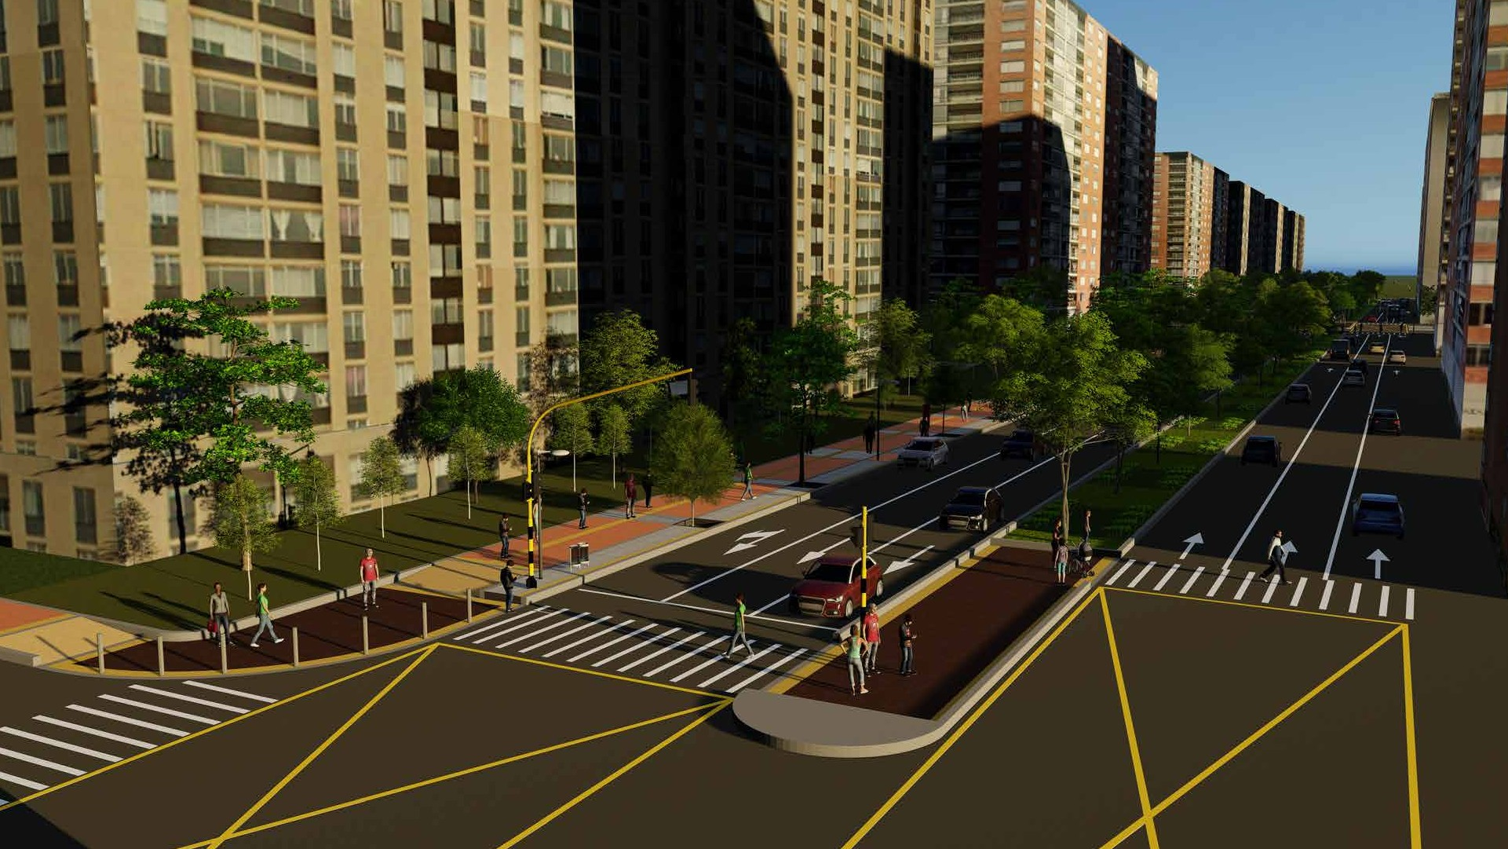
Avenida La Sirena (AC 153)
entre Autopista
Norte y Av. Boyacá
3
7,53%
Avance programado
4,71%
Avance ejecutado
Semaforización en ajuste consultor se esperar radicar a SDM el 27/04/2023
Señalización en ajuste consultor se esperar radicar a SDM el 10/05/2023

Slide 8


1,53 km
Vía
Plazo Inicial: 19 meses
Prórroga No. 1 del 30/12/2022
(1 mes)
1 Suspensión de 7 meses
1
Puente
vehicular 30,7 m
66
Trabajadores
en obra
17.800 m²
Espacio público
Avanza con Normalidad
7,53%
Avance programado
4,71%
Avance ejecutado
Valor inicial:
$39.108.607.766
Valor actual:
$39.254.227.349
Valor facturado:
$5.335.454.388
(13,59%)
Valor anticipo:
$5.105.067.263
Línea de tiempo proyecto
Fecha
de terminación inicial
Fecha de inicio
preliminares
Fecha de inicio obra
Fecha
de terminación contractual
Fecha
de terminación real
04/02/2022
09/02/2023
03/09/2023
08/05/2024
08/07/2024

Slide 9
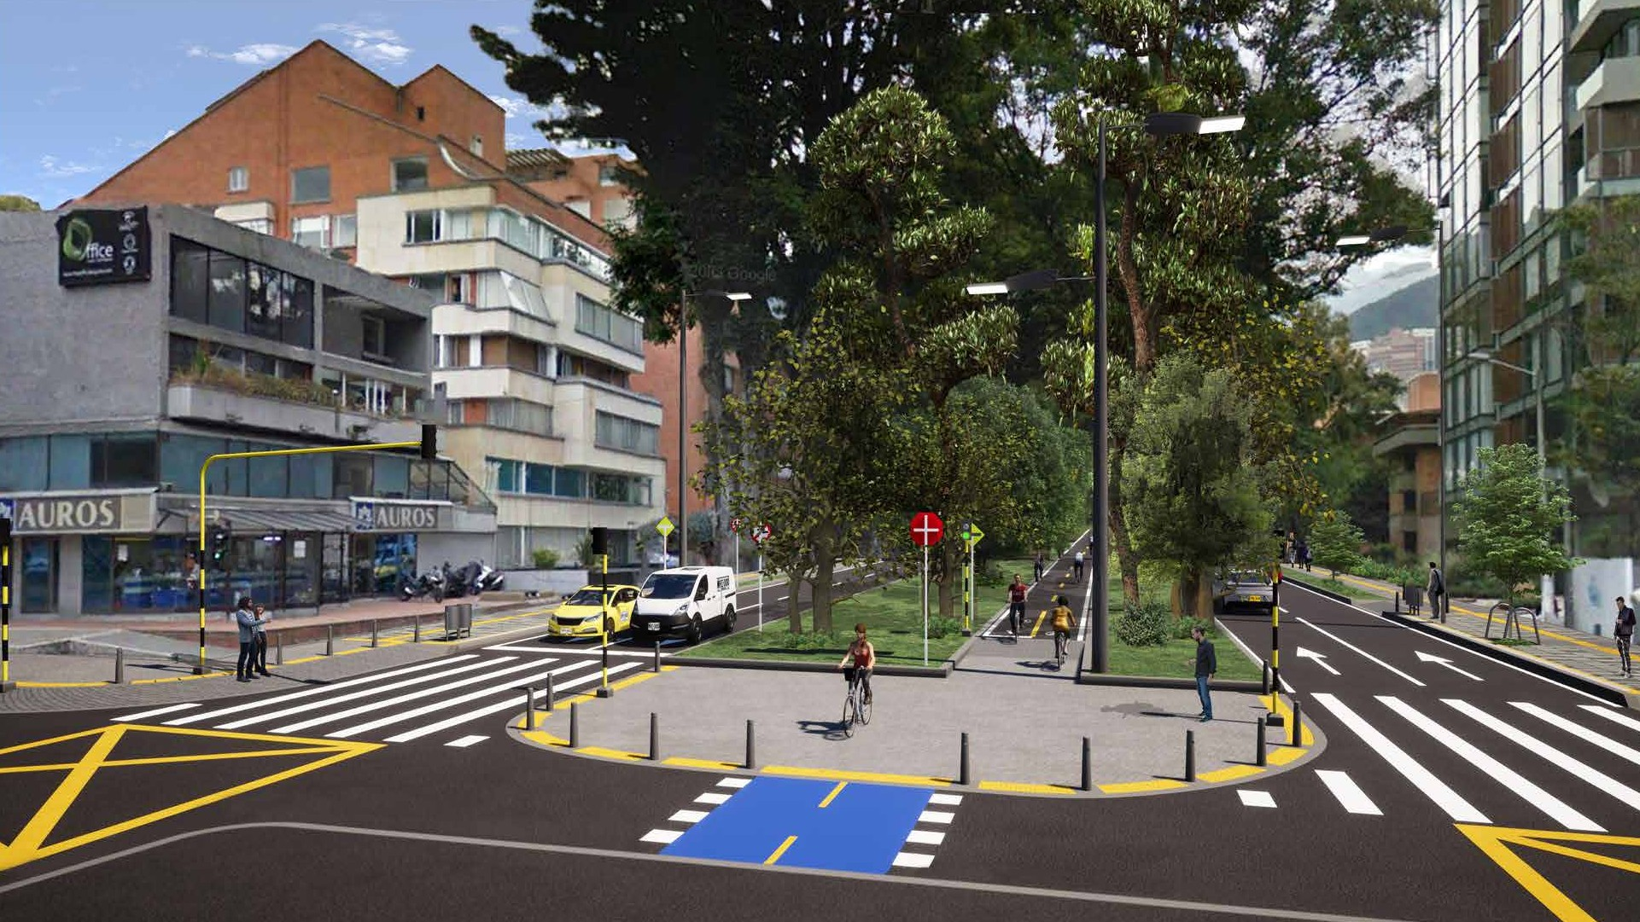
Aceras y Ciclorruta de las calles 92 y 94
68,14%
Avance programado
26,68%
Avance ejecutado
4
Estado crítico de ejecución
Personal en obra en aumento

Slide 10

33.806 m2
Espacio público
Plazo Inicial: 20 meses
3 Prórrogas
(11 meses y 15 días)
Sin Suspensiones
96
Trabajadores
en obra
1,48 km
Ciclorruta
Atraso Ejec:41,46%
68,14%
Avance programado
26,68%
Avance ejecutado
Valor inicial:
$30.298.701.569
Valor actual:
$37.581.474.508
Valor facturado:
$9.036.757.797
Valor anticipo:
$4.895.549.472
Valor anticipo amortizado:
$1.107.003.584 (22,6%)
Vr. | Fecha | Tipo de proceso | Estado actual
2 | 11/04/2023 | Multa | En revisión del Equipo Sancionatorios-IDU – Memorando 20233360112243
Línea de tiempo proyecto
Fecha
de terminación inicial
Fecha de inicio
preliminares
Fecha de inicio obra
Fecha
de terminación contractual
Fecha
de terminación real
30/12/2020
15/03/2021
29/08/2022
14/08/2023
14/12/2023

Slide 11
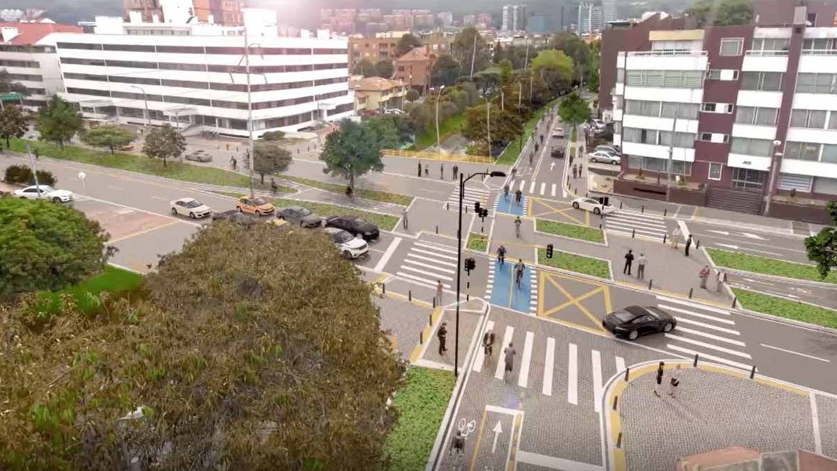
Aceras y Ciclorruta Canal Molinos
97%
Avance programado
54%
Avance ejecutado
5
En proceso de reprogramación de PDT para frentes atrasados
Diseño de Redes Hidrosanitarias en revisión EAAB Rad. IDU 2023336052570 del 17/04/2023
Pendiente suscribir actas de competencia con ENEL y EAAB para prórroga de 1 mes

Slide 12

0,79 km
Vía
Plazo Inicial: 14 meses
3 Prórrogas
(10 meses y 6 días)
3 Suspensiones de 6 meses y 32 días
56
Trabajadores
en obra
7681,45 m2
Espacio público
1 km
Ciclorruta
Atraso Ejec:43%
97%
Avance programado
54%
Avance ejecutado
Valor inicial:
$13.361.193.417
Valor actual:
$13.647.623.786
Valor facturado:
$5.658.733.567
Valor anticipo:
$2.168.194.007
Vr | Fecha | Tipo de proceso | Estado actual
3 | 31/03/2021 | Multa | Fallo emitido el 11/04/2023 por reanudar audiencia para recurso de reposición
3 | 22/03/2023 | Multa | Pendiente reprogramar Audiencia de Inicio de Proceso citada para el 24/04/2023
Línea de tiempo proyecto
Fecha
de terminación inicial
Fecha de inicio
preliminares
Fecha de inicio obra
Fecha
de terminación contractual
Fecha
de terminación real
16/12/2020
15/03/2021
15/02/2022
10/07/2023
10/08/2023

Slide 13
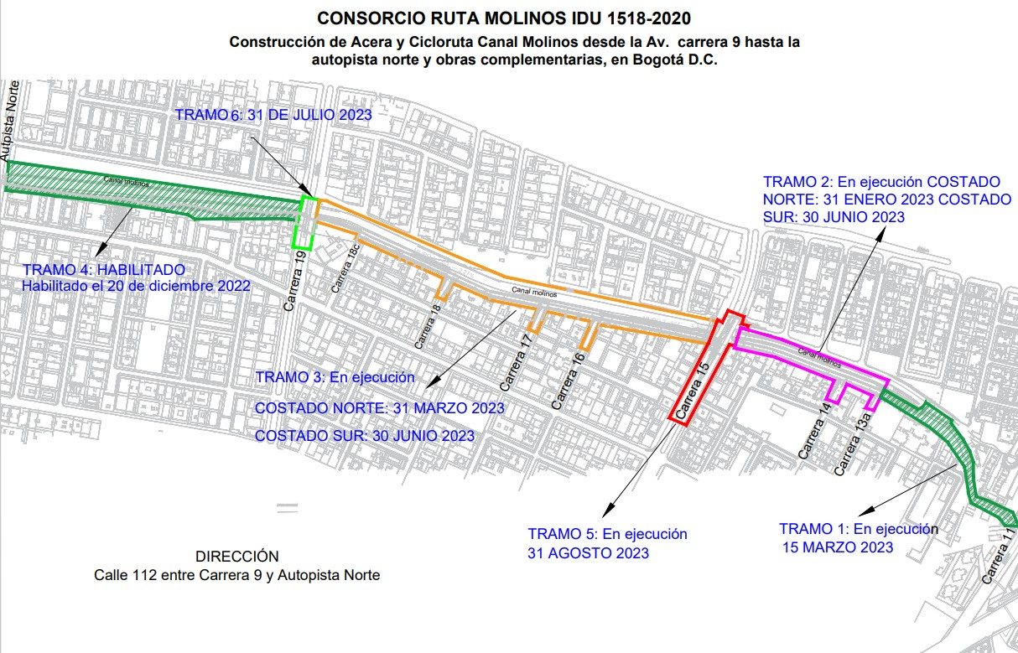
Compromisos cierre de frentes abiertos

Slide 14
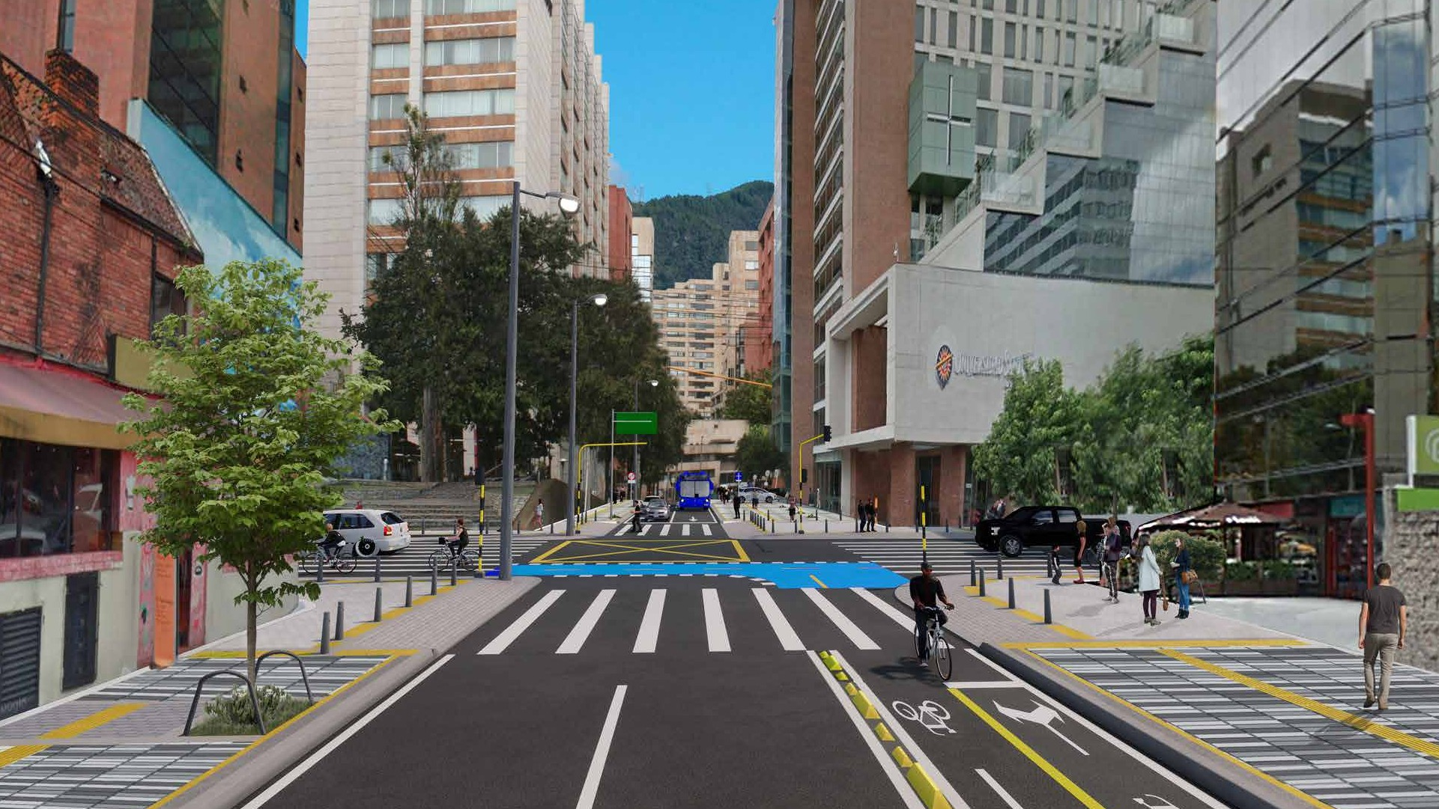
Conexiones Transversales Peatonales
Calle 73, 79B y 85
6
66,10%
Avance programado
26,12%
Avance ejecutado
Cierre con prioridad de frentes de obra abiertos (Ejecución parcial meta física)

Slide 15

18.772 m2
Plazo Inicial: 16 meses
2 Prórrogas
(14 meses y 8 días)
3 Suspensiones de 6 meses y 32 días
46
0,63 km
Ciclorruta
Trabajadores en obra
Espacio público
Atraso Ejec:40%
Valor inicial:
$15.443.390.378
Valor actual:
$19.780.926.148
Valor facturado:
$6.029.372.718
66,10%
Avance programado
26,12%
Avance ejecutado
Vr. | Fecha | Tipo de proceso | Estado actual
5 | 21/04/2023 | Multa | En revisión área técnica
3 | 22/02/2023 | Caducidad | No procede por estar EN REORGANIACIÒN ECONOMICA el contratista
Valor anticipo:
$2.418.575.700
Línea de tiempo proyecto
Fecha
de terminación inicial
Fecha de inicio
preliminares
Fecha de inicio obra
Fecha
de terminación contractual
Fecha
de terminación real
18/12/2020
08/03/2021
17/04/2022
07/07/2023
07/07/2023
(Con ejecución parcial)

Slide 16
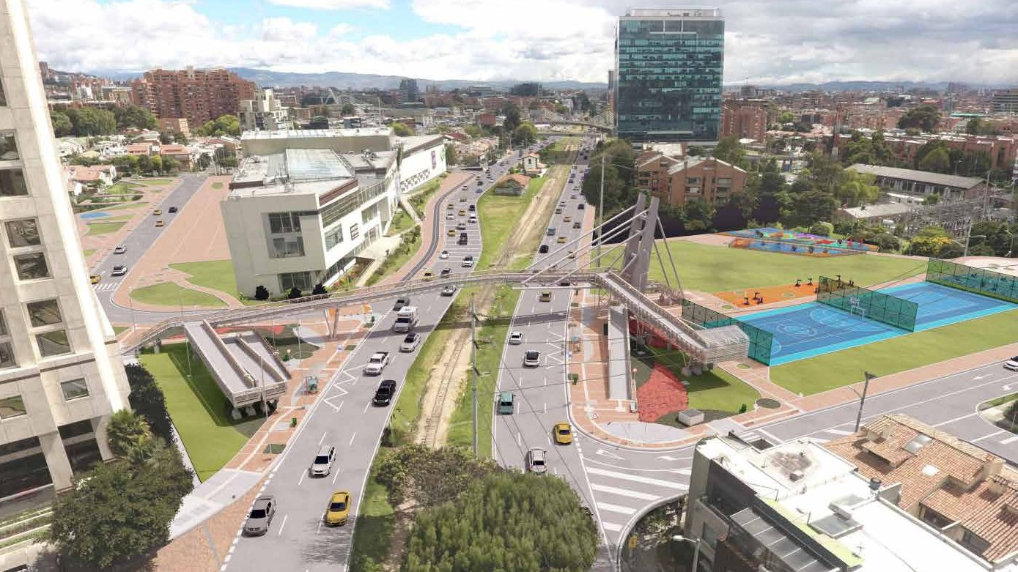
Puente peatonal carrera 9
con calle 112
97,76%
Avance programado
36,41%
Avance ejecutado
7
Obra abandonada (2 meses)
Contratista no ha entregado propuesta
de modificación diseños
Ejecución parcial meta física

Slide 17
2.517 m2
Espacio público
Plazo Inicial: 11 meses
3 Prórrogas
(16 meses y 15 días)
3 Suspensiones de 92días
1
Puente
peatonal
Contratista Propone
ajustes de diseño
en pilas del puente
0 km
Cicloruta
Atraso Ejec:62,35%
Contratista no firma reinicio obra
Valor inicial:
$10.572.417.234
Valor actual:
$10.833.454.112
Valor facturado:
$ 903.537.924
98,76%
Avance programado
36,41 %
Avance ejecutado
Valor anticipo:
$ 903.537.924
Vr. | Fecha | Tipo de proceso | Estado actual
1 | 11/11/2022 | Multa y penal pecuniaria | Fallo emitido en audiencia del 31/03/2023 en espera de reanudación audiencia para recurso de reposiciòn
3 | 22/03/2023 | Caducidad | Audiencia inicial del proceso del 21/04/2023 suspendida en espera de reanudaciòn
Valor anticipo amortizado:
$0 ( 0 %)
Línea de tiempo proyecto
Fecha de inicio
preliminares
Fecha de inicio obra
Fecha
de terminación contractual
Fecha
de terminación inicial
05/08/2020
03/01/2021
04/07/2021
20/05/2023

Slide 18
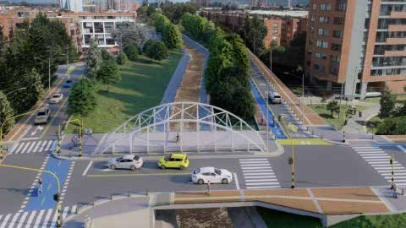
Canal Córdoba entre calle 129
y calle 170
8
18,86%
Avance programado
20,44%
Avance ejecutado
Trabajando en ajustes de diseños EAAB para radicar en ESP primera semana de mayo 2 tramos faltantes
En revisión IDU-SDM, ajuste de diseño calle 129-131B

Slide 19

+
Plazo Inicial: 27 meses
3 Prórrogas (8 meses y
21 días)
6 Suspensión de 9 meses
y 4 días
120
Trabajadores en obra
31.371,16 m2 0,58 km
Espacio público
8
3
3,21 km
Puentes peatonales
Puentes bicipeatonales
Compartida en calzada
Avanza con Normalidad
18,86%
Avance programado
20,44%
Avance ejecutado
Valor inicial:
$105.059.826.751
Valor actual:
$118.141.727.225
Valor anticipo:
$0
Porcentaje amortizado:
N/A
Valor facturado:
$17.754.058.685 (15,03%)
Línea de tiempo proyecto
Fecha
de terminación inicial
Fecha de inicio
estudios y diseños
Fecha de inicio obra
Fecha
de terminación contractual
Fecha
de terminación real
01/07/2020
04/12/2021
30/09/2022
22/03/2024
22/08/2024

Slide 20
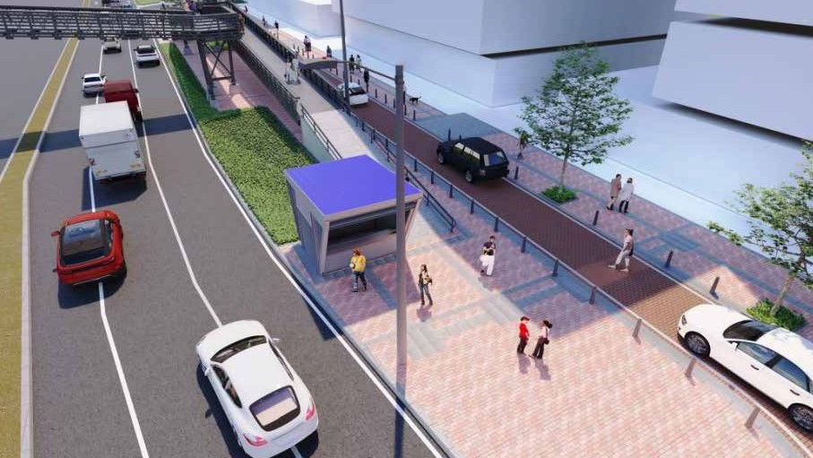
9
Aceras y Ciclorruta Autopista Norte entre carera
80 y calle 128B
30,79%
Avance programado
31,82%
Avance ejecutado
En ejecución Normal

Slide 21
38.940 m2
Espacio público
Plazo Inicial: 23 meses
Prórroga No. 1 del 19/06/2021
(4 meses y 17 días)
Prórroga No. 2 del 28/03/2023 (10 meses)
7 Suspensiones de 5 meses y 15 días
128
Trabajadores en obra
2,105 km
Ciclorruta
30,79%
Avance programado
31,82%
Avance ejecutado
Valor inicial:
$51.917.677.964
Valor actual:
$52.083.164.364
Valor facturado:
$14.216.639.782
Valor anticipo:
$8.692.098.354
Vr. | Fecha | Tipo de proceso | Estado actual
1 | 15/11/2022 | MULTA | Observ. IDU el 13/12/2022
2 | 16/01/2023 |  | Observ. DTP el 24/01/2023
3 | 03/02/2023 |  | Observ. IDU del 17/04/2023 en ajuste de Interventor
Fecha
Tipo de proceso
Estado actual
Línea de tiempo proyecto
Fecha
de terminación inicial
Fecha de inicio
preliminares
Fecha de inicio obra
Fecha
de terminación contractual
Fecha
de terminación real
02/06/2020
04/12/2021
01/05/2022
28/01/2024
28/01/2024

Slide 22

Obras por iniciar construcción

Slide 23
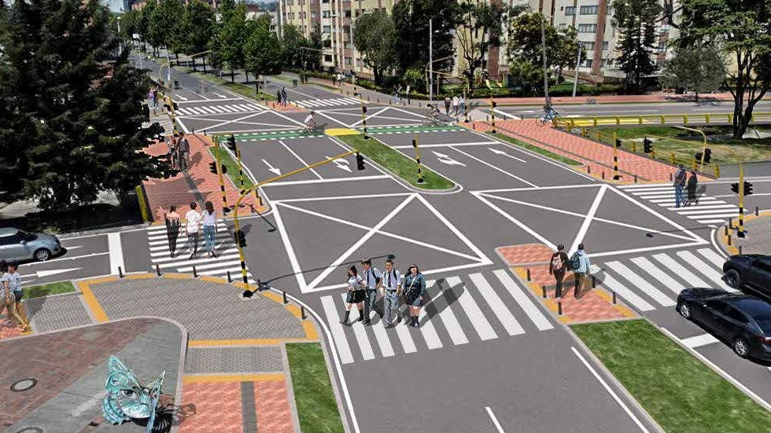
Av. Santa Bárbara entre AC 127 y AC 134
y Av. Contador entre AC 15 y Autopista Norte
10
0,62%
Avance programado
0,55%
Avance ejecutado
Pendiente diseños de Redes Hidrosanitarias no objetadas por EAAB
Pendiente aval de SDM a diseños de Señalización

Slide 24

2,2 km
Vía
Suspendido
Plazo Inicial: 19 meses
1 Prórroga del 12/04/2022 (1 mes)
3 Suspensión de 9 meses y 24 días
1,75 km
Ciclorruta
34.000 m2
Espacio público
0,62 %
Avance programado
0,55 %
Avance ejecutado
Valor inicial:
$92.035.128.443
Valor actual:
$92.230.687.150
Valor facturado:
$ 316.880.845
Valor anticipo:
$0
Porcentaje amortizado:
N/A
Línea de tiempo proyecto
Fecha de inicio preliminares
Fecha de inicio obra
Fecha de terminación inicial
Fecha de terminación contractual
Fecha de terminación real
01/12/2021
30/08/2023
30/06/2023
19/04/2024
01/10/2025
No objeción EAAB
Acuerdo Equilibrio económico
Reinicio -Modificatorio – Adición
Convenio IDU-EAA
Inicio de obra
29/05/23
31/05/23
15/06/23
17/06/23
30/08/23

Slide 25
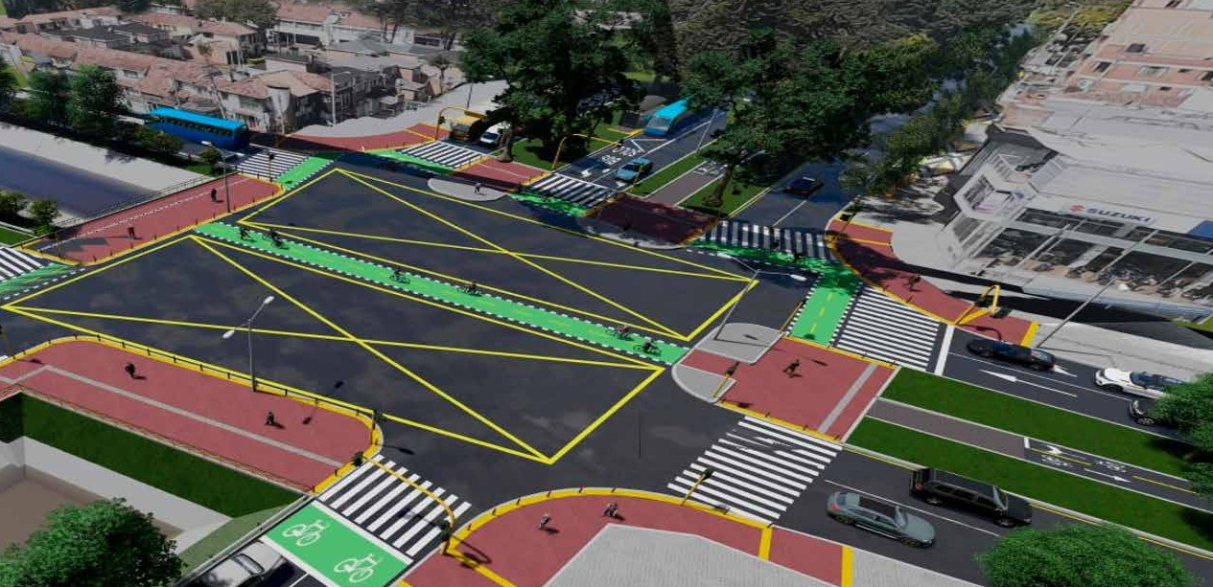
Av. Jorge Uribe Botero (AK 15)
entre calle 134
y calle 151
0,71%
Avance programado
0,69%
Avance ejecutado
11
En ajuste IDU diseños redes EAAB

Slide 26

7,16 km
Suspendido
Plazo Inicial: 23 meses
1 Prórroga del 07/04/2022 (1 mes)
3 Suspensión de 10 meses
1,8 km
Ciclorruta
25.000 m2
Espacio público
Vía
0,71 %
Avance programado
0,69 %
Avance ejecutado
Valor inicial:
$94.144.511.782
Valor actual:
$94.298.317.799
Valor anticipo:
$10.822.692.289
Porcentaje amortizado:
0%
Valor facturado:
$111.865.637
Línea de tiempo proyecto
Fecha de inicio preliminares
Fecha de inicio obra
Fecha de terminación inicial
Fecha de terminación contractual
Fecha de terminación real
02/12/2021
25/09/2023
01/11/2023
25/08/2024
25/03/2025
No objeción EAAB
Acuerdo Equilibrio económico
Aprobación ajuste diseños
Modificatorio
Reinicio Ejecución
Inicio de obra
25/06/23
26/06/23
28/06/23
24/07/23
25/07/23
25/09/23

Slide 27
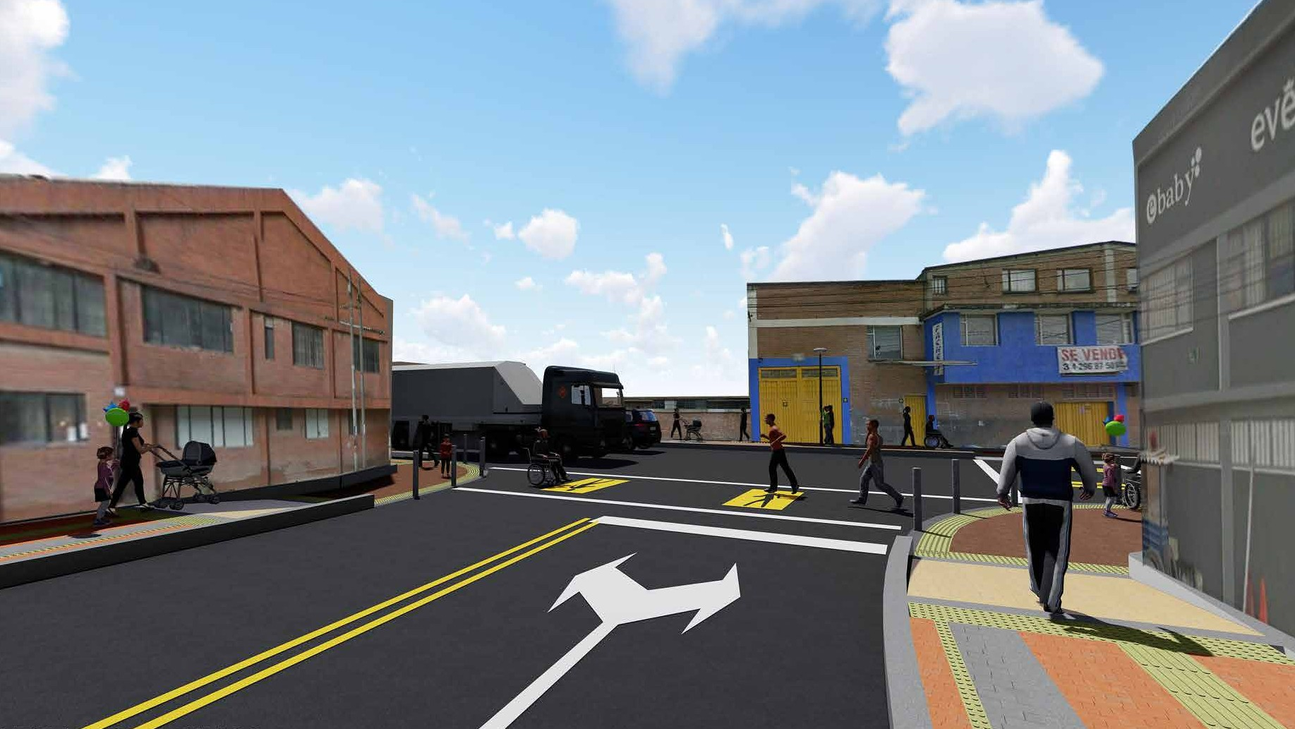
Zonas Industriales Grupo 1
12
2,18%
Avance programado
2,05%
Avance ejecutado
No objeción condicionada EAAB 10 CIV (total 20/21 CIV´s No Objetados)

Slide 28
CIVS: 21
Suspendido
Plazo Inicial: 20 meses
2 Prórroga (2 meses)
4 Suspensión de 235 días (7 meses y 25 días)
2,1 km
Vía
12.576 m2
Espacio público
Valor inicial:
$32.746.569.014
Valor actual:
$33.142.455.820
Valor facturado:
$3.954.717.536
2,18 %
Avance programado
2,05 %
Avance ejecutado
Valor anticipo:
$3.656.661.965
CONSULTORÍA
Fecha | Tipo de proceso | Estado actual
26/01/2023 | Penal pecuniaria consultor | Revisión DG
18/01/2023 | Penal pecuniaria interventor | Ajuste DTP Ver. 2
Porcentaje amortizado:
0%
Línea de tiempo proyecto
Fecha de inicio preliminares
Cambio de Fase
Fecha de terminación inicial
Fecha de terminación contractual
Fecha de terminación real
02/12/2021
01/08/2023
01/08/2023
25/12/2023
01/11/2024
No objeción Condicionada EAAB
Aprobación Totalidad Diseños
Acuerdo Equilibrio económico
Modificatorio
Reinicio Ejecución
Cambio de Fase
29/05/23
31/05/23
31/05/23
15/06/23
15/06/23
01/08/23

Slide 29
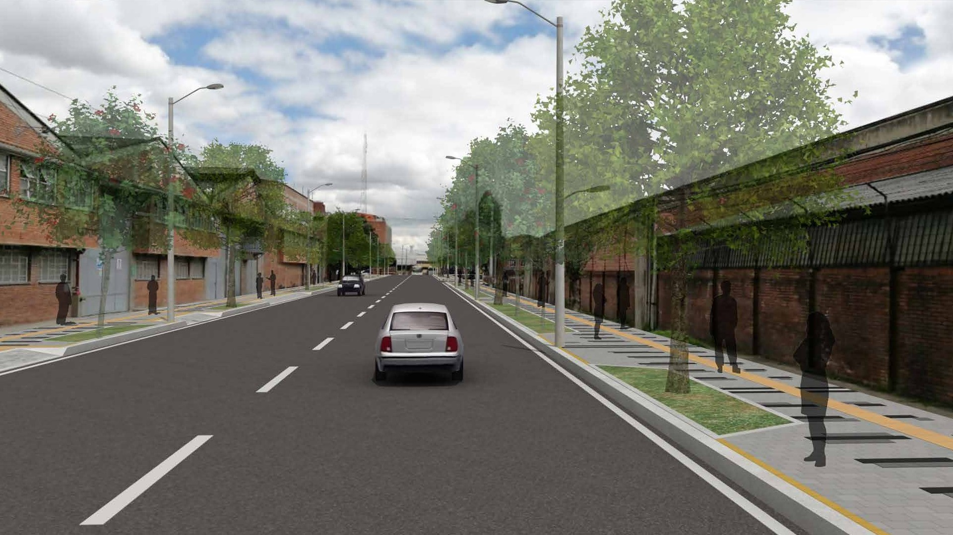
Zonas Industriales Grupo 2
13
0,91%
Avance programado
0,82%
Avance ejecutado

Slide 30


CIVS: 27
Suspendido
Plazo Inicial: 20 meses
2 Prórroga (2 meses)
4 Suspensión de 295 días (9 meses y 24 días)
29.517 m2
Espacio público
2,8 km
Vía
0,91 %
Avance programado
0,82 %
Avance ejecutado
Valor inicial:
$32.746.569.014
Valor actual:
$33.142.455.820
Valor facturado:
$3.954.717.536
Valor anticipo:
$3.656.661.965
CONSULTORÍA
Fecha | Tipo de proceso | Estado actual
25/01/2023 | Penal pecuniaria consultor | Ajuste DTP Ver. 2
18/01/2023 | Penal pecuniaria interventor | Revisión DG
Porcentaje amortizado:
0%
Línea de tiempo proyecto
Fecha de inicio preliminares
Cambio de Fase
Fecha de terminación inicial
Fecha de terminación contractual
Fecha de terminación real
02/12/2021
30/08/2023
01/08/2023
25/12/2023
30/10/2024
No objeción EAAB
Acuerdo Equilibrio económico
Aprobación totalidad diseños
Modificatorio
Reinicio Ejecución
Cambio de Fase
29/05/23
17/06/23
19/06/23
30/06/23
30/06/23
30/08/23

Slide 31
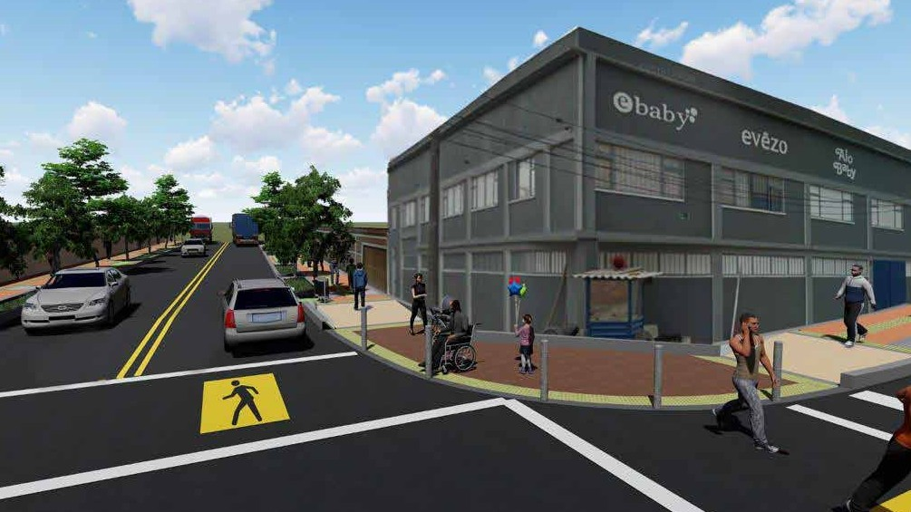
Zonas Industriales Grupo 3
14
0,63%
Avance programado
0,61%
Avance ejecutado

Slide 32
CIVS: 30
Ejecución
Plazo Inicial: 24 meses
Sin Prórrogas
Sin suspensiones
24.117 m2
Espacio público
6,6 km/carril
Vía
Valor inicial:
$49.936.100.522
Valor actual:
$49.936.100.522
Valor facturado:
$3.954.717.536
0,63%
Avance programado
0,61%
Avance ejecutado
CONSULTORÍA
Fecha | Tipo de proceso | Estado actual
26/01/2023 | Penal pecuniaria consultor | Revisión DG
18/01/2023 | Penal pecuniaria interventor | Ajuste DTP Ver. 2
Valor anticipo:
$5.520.401.917
Porcentaje amortizado:
0%
Línea de tiempo proyecto
Fecha de inicio preliminares
Cambio de Fase
Fecha de terminación inicial
Fecha de terminación contractual
Fecha de terminación real
19/01/2022
24/08/2023
18/01/2024
15/07/2024
24/04/2025
No objeción EAAB
Aprobación Totalidad Diseños
Acuerdo Equilibrio económico
Modificatorio
Reinicio Ejecución
Cambio de Fase
30/05/23
1/06/23
10/06/23
23/06/23
24/06/23
24/08/23

Slide 33
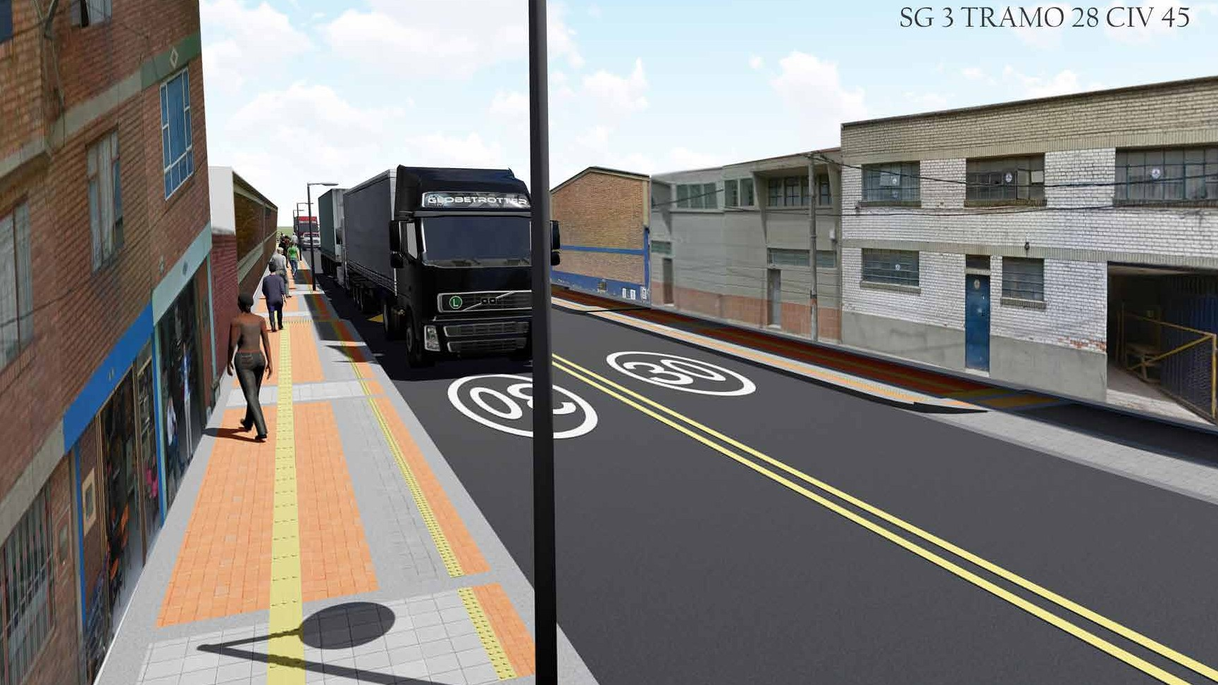
Zonas Industriales Grupo 4
15
0,51%
Avance programado
0,36%
Avance ejecutado
No objeción condicionada EAAB 5 CIV el 27/02/2023

Slide 34
CIVS: 29
Suspendido
Plazo Inicial: 24 meses
1 Prórroga del 13/05/2022 (1 mes)
1 Suspensión de 282 días (9 meses)
2,7 km
Vía
21.397 m2
Espacio público
Valor inicial:
$51.277.910.993
Valor actual:
$51.448.129.375
Valor facturado:
$164.488.797
CONSULTORÍA
Fecha | Tipo de proceso | Estado actual
26/01/2023 | Penal pecuniaria consultor | Revisión DG
18/01/2023 | Penal pecuniaria interventor | Ajuste DTP Ver. 2
25/01/2023 | Penal pecuniaria consultor | Ajuste DTP Ver. 2
18/01/2023 | Penal pecuniaria interventor | Revisión DG
0,51 %
Avance programado
0,36 %
Avance ejecutado
Valor anticipo:
$0
Porcentaje amortizado:
N/A
Línea de tiempo proyecto
Fecha de inicio preliminares
Cambio de Fase
Fecha de terminación inicial
Fecha de terminación contractual
Fecha de terminación real
14/01/2022
21/08/2023
13/01/2024
20/10/2024
30/04/2025
No objeción EAAB
Acuerdo Equilibrio económico
Aprobación totalidad diseños
Modificatorio
Reinicio Ejecución
Cambio de Fase
19/05/23
20/04/23
29/05/23
19/06/23
20/06/23
21/08/23

Slide 35
